Slide 1
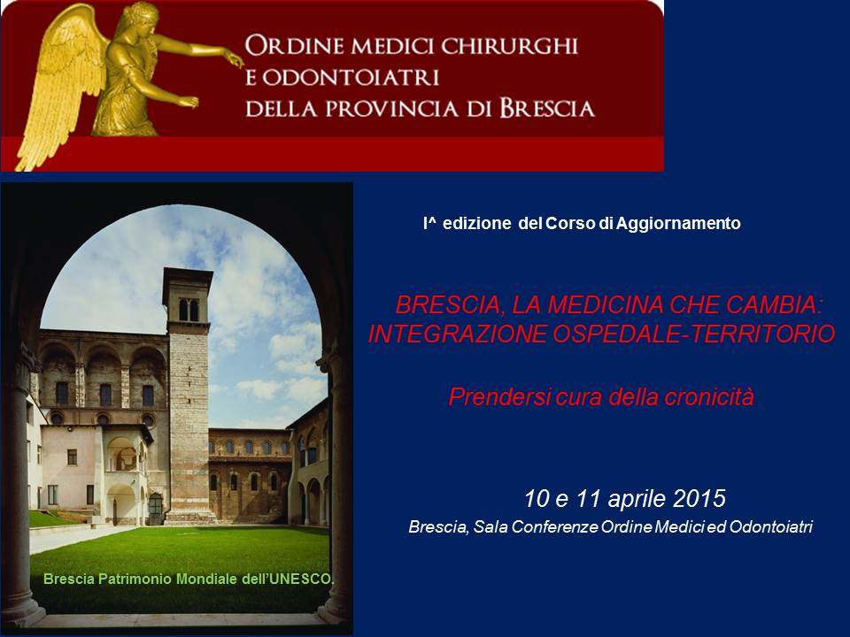
TAVOLA ROTONDA
L’integrazione dell’assistenza
alla luce della riforma della sanità lombarda

Slide 2
SCOMPENSO
CARDIACO
In Italia lo scompenso cardiaco rappresenta, dopo il parto naturale, la causa più frequente di ricovero ospedaliero, nonché la patologia che assorbe la maggior quantità di risorse per l’assistenza ospedaliera.

Slide 3

La centralità della nostra attività è nel paziente, la cui gestione è affidata al MMG a cui afferiscono lo specialista, il farmacista, l’infermiere, il nutrizionista, lo psicologo, il fisioterapista, etc.

Slide 4



DIAGNOSI e TERAPIA sono fondamentalmente affidate al
Medico di Medicina Generale (MMG)

Slide 5

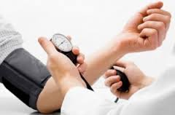
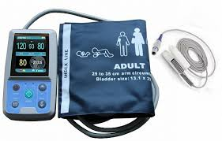

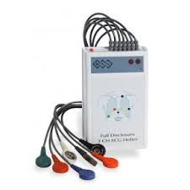

La prevenzione viene promossa anche in farmacia mediante misurazioni della pressione arteriosa, holter pressorio, holter dinamico, elettrocardiogramma; controllo del peso, dei parametri indicanti il diabete, degli stili di vita, dell’abitudine al fumo.

Slide 6
L’ADERENZA TERAPEUTICA VIENE SVILUPPATA
ANCHE
IN FARMACIA

Slide 7
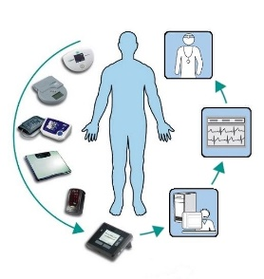
- aderenza terapeutica -
autoanalisi e telemedicina, in accordo con il MMG riguardo la frequenza di tali rilevazioni
utile sarebbe sviluppare un protocollo

Slide 8

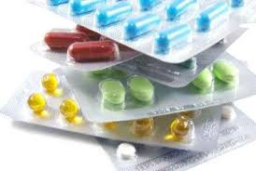
- aderenza terapeutica -
promemoria e pianificazione riguardo alle modalità di assunzione dei farmaci

Slide 9
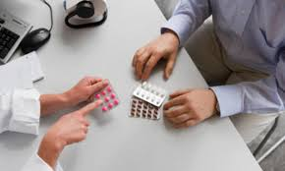
- aderenza terapeutica -
calcolo della durata del trattamento farmacologico anche in rapporto alle confezioni di medicinali ritirate in farmacia

Slide 10


- servizi mirati all’aderenza terapeutica -
comunicazione con il paziente, anche telefonica, al fine di valutare la corretta terapia farmacologica
consiglio e supporto a famigliari e/o assistenti alla cura
consegna a domicilio

Slide 11

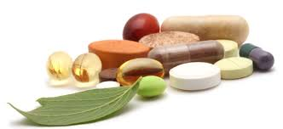

- criticità che impediscono l’aderenza terapeutica -
interazioni tra farmaci, prestando attenzione a prescrizioni non coordinate tra più specialisti, farmaci cardiotossici, terapie multiple;
sop/otc, prodotti fitoterapici, omeopatici, integratori alimentari, possono essere acquistati anche in canali diversi dalla farmacia (gdo, e-commerce): influenza sulla terapia.

Slide 12
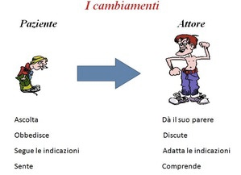
Tutto questo porta
all’educazione terapeutica del paziente, intesa come capacità di gestire in maniera ottimale la propria o le proprie patologie.

Slide 13


In questo processo la comunicazione tra MMG, Farmacia e tutti gli altri soggetti è fondamentale.
Le moderne risorse informatiche devono essere previste per migliorare questo rapporto
(fascicolo sanitario integrato ed informatizzato?)

Slide 14


Questa integrazione porterebbe ad un netto miglioramento dell’efficienza e della qualità delle cure, con un evidente benessere del paziente ed un importante risparmio di risorse economiche e professionali.

Slide 15
Convegno
«Punto insieme sanità»
Roma - 25 marzo 2015
«Migliorare l’aderenza alla terapia è un impegno che deve coinvolgere tutti, dalle istituzioni ai medici, dai farmacisti, alle aziende farmaceutiche»
Prof. Sergio Pecorelli, Presidente Aifa
Durante l’evento Federanziani, Fimmg e Federfarma hanno presentato un elenco di interventi cruciali rispetto all’obbiettivo da raggiungere, frutto del lavoro condotto con le 53 società medico-scientifiche partner.

Slide 16
Il decalogo sull’Aderenza terapeutica
riconoscimento di diritti e doveri del paziente cronico;
informazione e formazione del paziente sul programma di terapia;
implementazione del monitoraggio dell’aderenza sul territorio;
semplificazione delle terapie (farmaco e device) e impatto sull’aderenza delle combinazioni farmacologiche fisse rispetto alle associazioni;
creazione dei chronic team tra MMG, specialisti e farmacisti per l’implementazione dell’aderenza;
gestione proattiva dell’agenda del paziente da parte di MMG in funzione del piano terapeutico individuale;
forte integrazione tra paziente, MMG, specialista e farmacista per il counselling del paziente e il monitoraggio dell’aderenza;
formazione specifica del MMG per la presa incarico del paziente cronico;
norme dedicate alla continuità terapeutica del paziente cronico;
PDTA unico nazionale.

